Slide 1
7-NJI UMUMY SAPAK
TEMA: GÖNI ÇYZYK WE TEKIZLIK
Sapagyň meýilnamasy:
1. Göni çyzyk bilen tekizligiň özara haly.
2. Tekizlige parallel göni çyzyk.
3. Göni çyzygyň tekizlik bilen kesişmesi.

Slide 2
7.1. Göni çyzyk bilen tekizligiň özara haly. Göni çyzyk bilen tekizligiň özara haly olara degişli nokatlar bilen kesgitlenilýär:
-eger-de göni çyzygyň tekizlik bilen iki sany umumy nokady bar bolsa, onda ol göni çyzyk tekizlige degişlidir ýa-da tekizlikde ýatýandyr;
-eger-de göni çyzygyň tekizlik bilen bir umumy nokady bar bolsa, onda ol göni çyzyk tekizlik bilen kesişýändir;
-eger-de göni çyzygyň tekizlik bilen kesişme nokady tükeniksiz daşlykda bolsa, onda ol göni çyzyk tekizlige paralleldir.

Slide 3
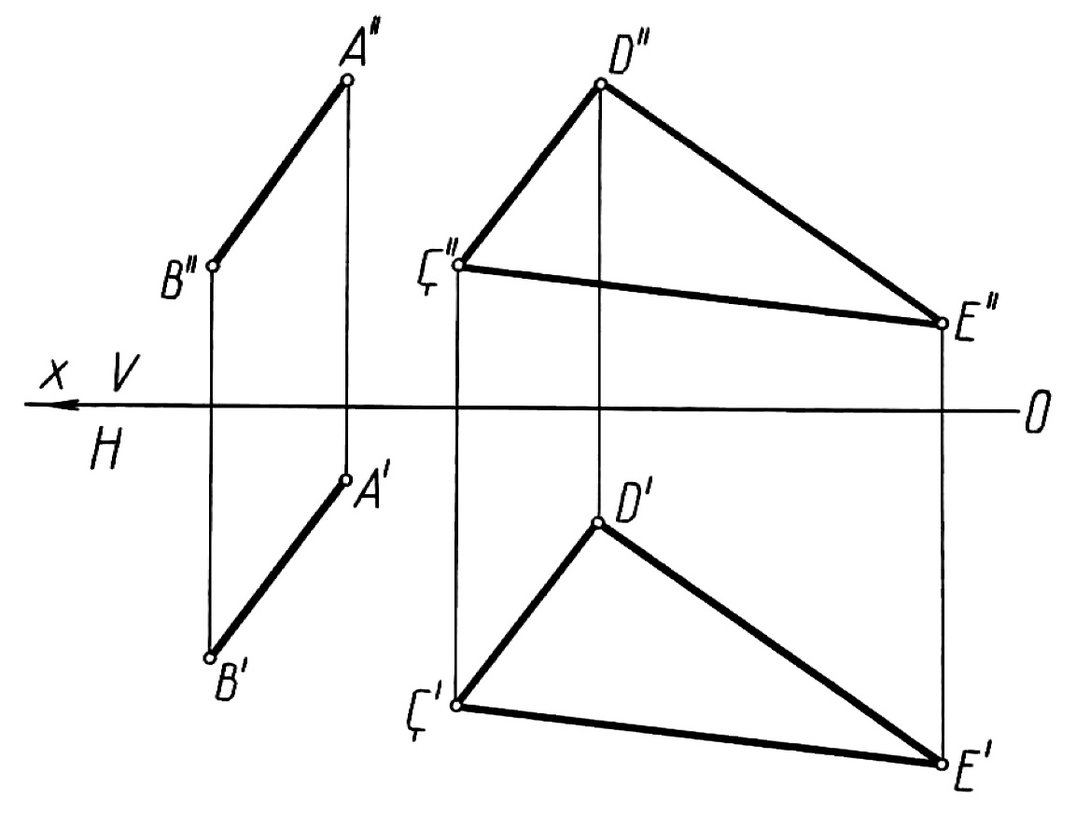
7.1-nji surat. Tekizlige parallel göni çyzyk.

Slide 4
7.2. Tekizlige parallel göni çyzyk. Eger-de berlen göni çyzyk tekizlikde ýatýan, haýsy hem bolsa bir göni çyzyga parallel bolsa, onda ol göni çyzyk tekizligiň özüne hem paralleldir. Tekizlik ÇDE üçburçlyk bilen berlen bolsa, onuň haýsy hem bolsa bir tarapyna parallel ýagdaýda AB kesim geçirilýär (7.1-nji surat). Ony şertli belgiler bilen aňlatsak:
AꞌBꞌǀǀÇꞌDꞌ Є ∆ÇꞌDꞌEꞌ; AꞌꞌBꞌꞌǀǀÇꞌꞌDꞌꞌ Є ∆ÇꞌꞌDꞌꞌEꞌꞌ =>ABǀǀ∆ÇDE.

Slide 5
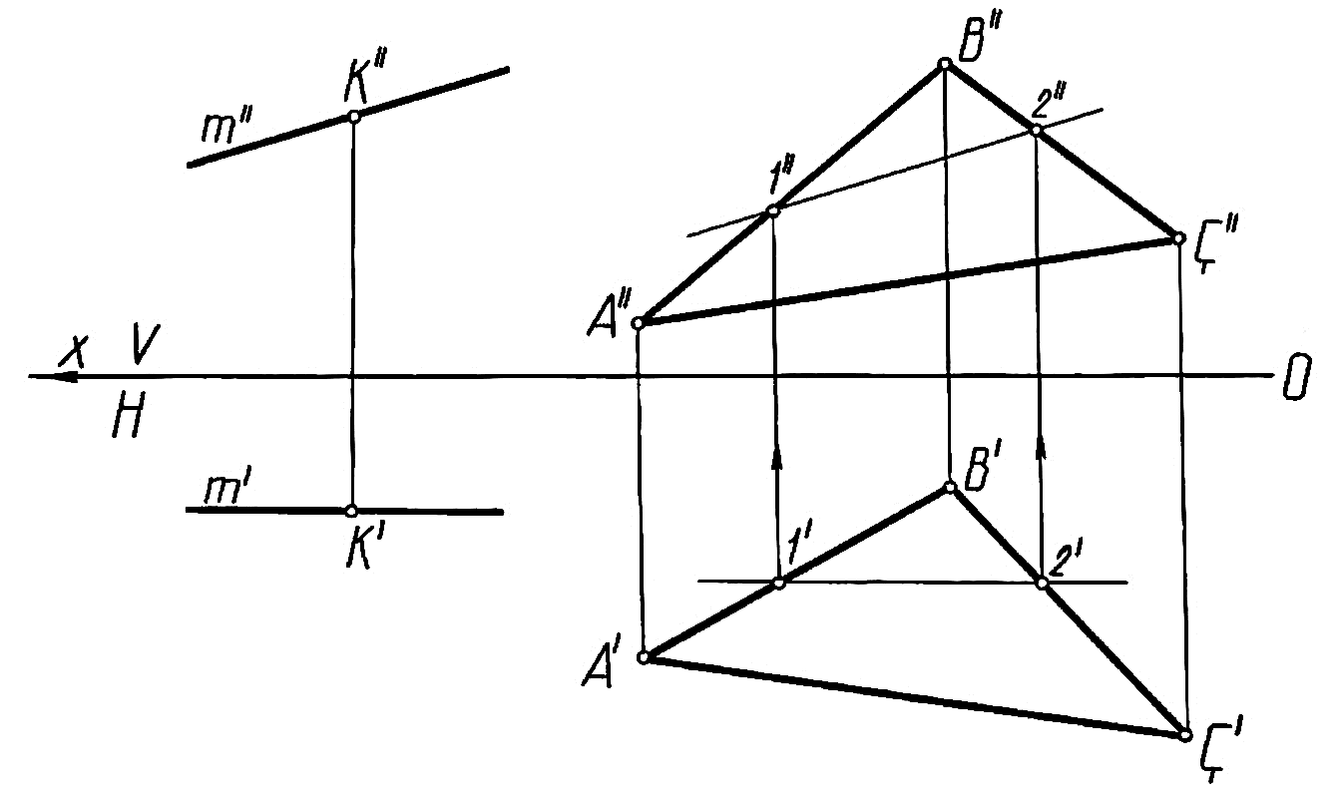
7.2-nji surat. Berlen nokatdan tekizlige parallel göni çyzygyň geçirilişi.

Slide 6
7.3. Göni çyzygyň tekizlik bilen kesişmegi. Bu meseläni çözmek üçin, aşakdaky yzygiderlilikde işi alyp barmak maslahat berilýär:
-berlen göni çyzygyň üstünden kömekçi tekizlik geçirilýär;
-berlen tekizlik bilen kömekçi tekizligiň kesişme çyzygy tapylýar;
-tapylan kesişme çyzygy we göni çyzyk kömekçi tekizlikde ýatýarlar, olaryň kesişme nokady bellenilýär. Şol nokat hem göni çyzygyň tekizlik bilen kesişme nokadydyr;
-göni çyzygyň görünmeýän bölekleri kesgitlenilýär.

Slide 7
Mysal. AB kesimiň ∆ÇDE bilen kesişme nokadyny tapmaly (81-nji surat). Mesele ýokarda aýdylyşy ýaly işlenilýär.
AB kesimiň üstünden kömekçi frontal proýektirleýji α tekizligi geçirilýär (AB Є α⊥V). Berlen tekizlik (∆ÇDE) bilen kömekçi α tekizligiň kesişme çyzygy (12) tapylýar (α∩∆ÇDE=12). AB we 12 kesimler α tekizlikde ýatýarlar, olaryň kesişme nokady K nokat bolar. Şol K nokat hem AB kesimiň α tekizlik bilen kesişme nokadydyr,
K Є α; K Є ∆ÇDE; AB∩12=K, AB∩α=K => AB∩∆ÇDE=K
AB kesimiň görünýän we görünmeýän bölekleri kesgitlenende kesişýän çyzyklaryň düzgünleri ulanylýar we bäsleşýän nokatlar tapylýar.

Slide 8
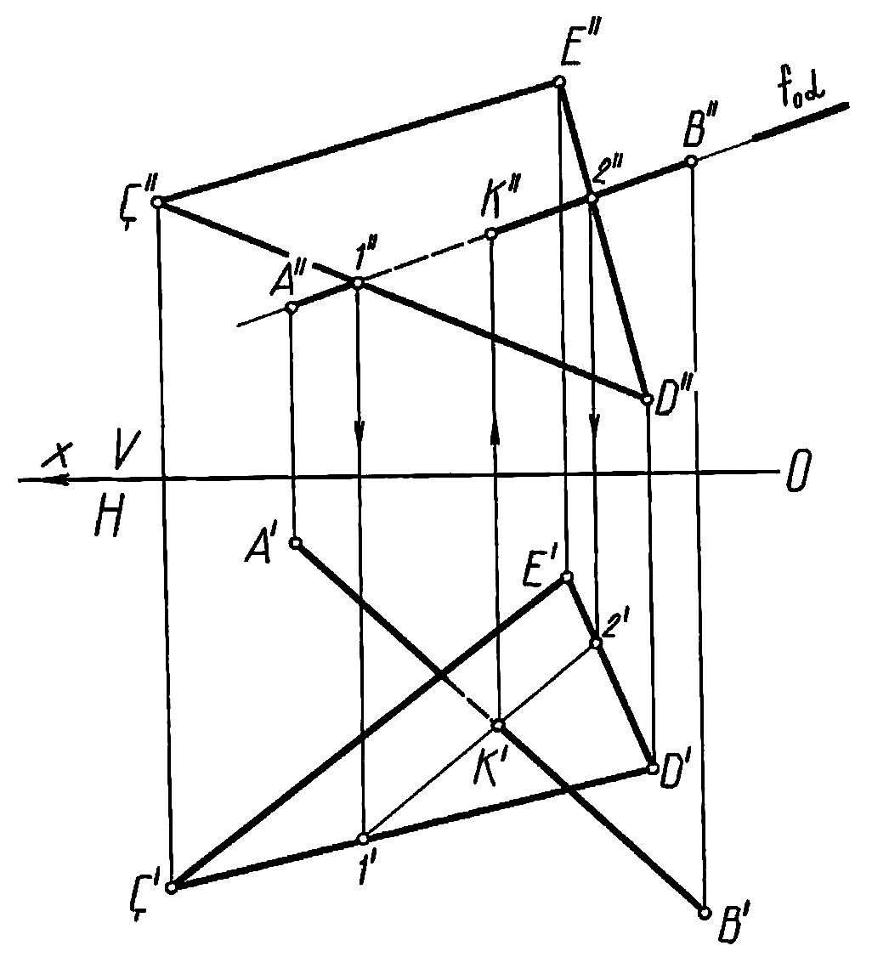
7.3-nji surat. Umumy haldaky AB göni çyzygyň umumy haldaky tekizlik bilen kesişmegi.

Slide 9
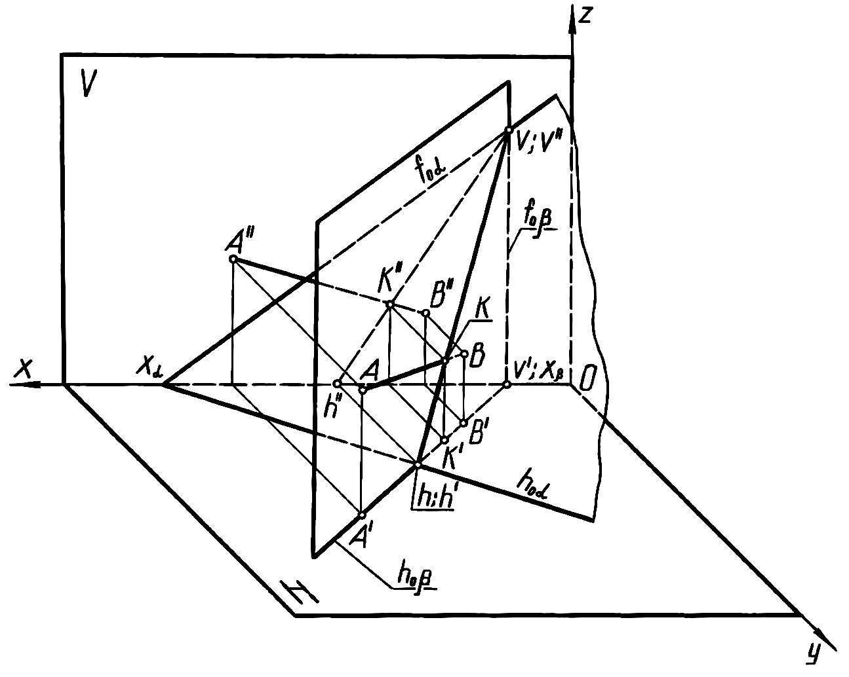
7.4-nji surat. AB göni çyzygyň yzlary bilen berlen α tekizlik bilen kesişmeginiň giňişlikdäki çyzgysy.

Slide 10
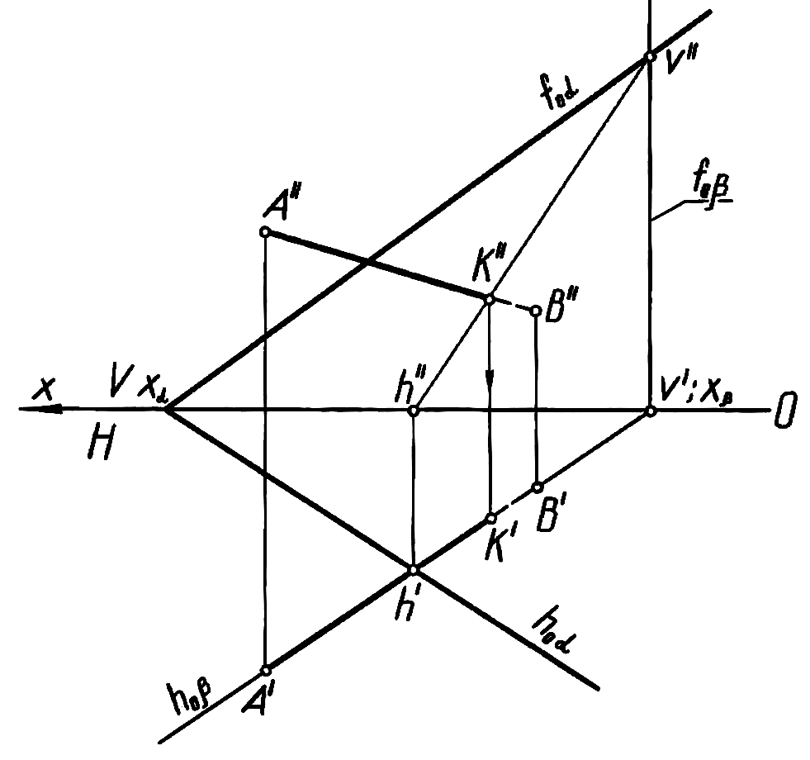
7.5-nji surat. AB göni çyzygyň yzlary bilen berlen α tekizlik bilen kesişmeginiň epýurdaky çyzgysy.

Slide 11
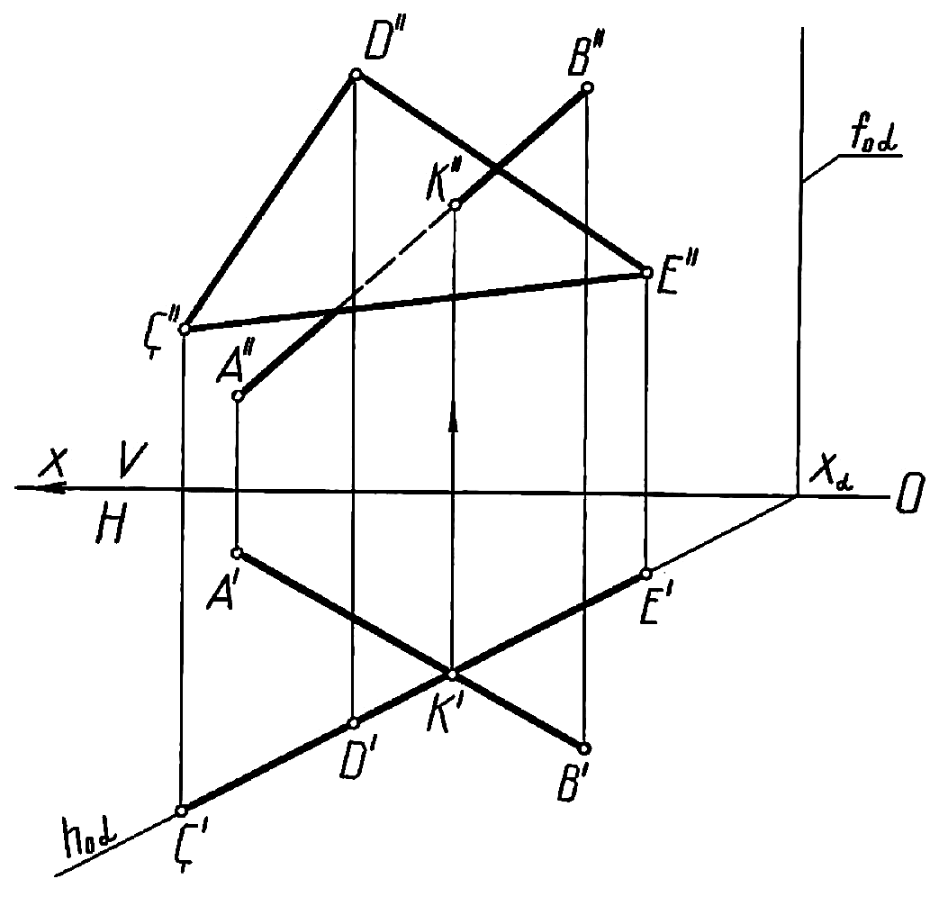
7.6-nji surat.Umumy haldaky göni çyzygyň proýektirleýji tekizlik bilen kesişmegi.

Slide 12
Diňläniňiz üçin sag boluň!

